Slide 1
JPEG标准介绍

Slide 2
JPEG基本介绍
JPEG 是由联合图像专家组（ Joint Photographic Experts Group ）开发的一种图像压缩标准。
  JPEG 算法在 1992 年被确定为 JPEG 国际标准，是第一个关于彩色、灰度、静止图像的国际标准。
  JPEG 标准是一个适用范围广泛的通用标准。它不仅仅适于静态图像的压缩，电视图像序列的帧内图像的压缩编码也常常采用 JPEG 压缩标准。

Slide 3
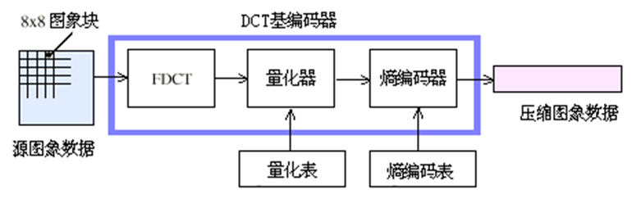
JPEG编码过程
JPEG压缩编码算法框图

Slide 4
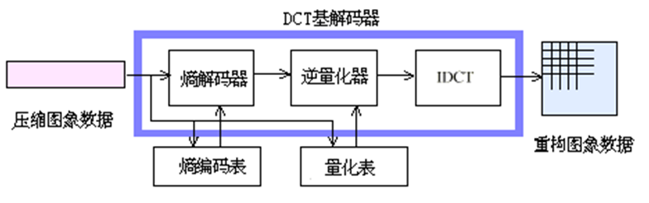
JPEG解码过程
JPEG压缩解码算法框图

Slide 5
JPEG压缩编码算法的主要步骤
    正向离散余弦变换(FDCT)。
    量化(quantization)。
    Z字形编码(zigzag scan)。
    使用差分脉冲编码调制(differential pulse code modulation，DPCM)对直流系数(DC)进行编码。
    使用行程长度编码(run-length encoding，RLE)对交流系数(AC)进行编码。
    熵编码

Slide 6
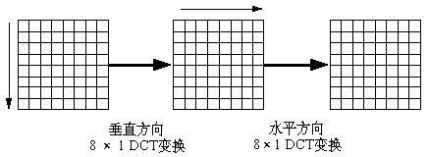
二维DCT变换
两维DCT变换方法

Slide 7
量化
Y’= Q*Round (Y/Q)
其中Q为量化因子

Slide 8
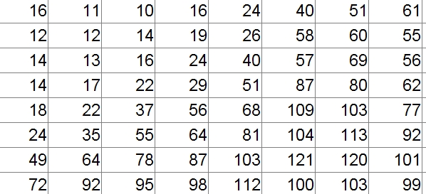
量化矩阵
各频率系数量化步长不等
典型的量化矩阵

Slide 9
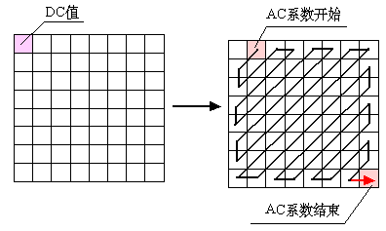
Zigzag排列

Slide 10
直流系数（DC）的编码
DC直流系数的特点
  系数的数值比较大
  相邻块的DC系数值变化不大
差分脉冲调制编码(DPCM)
Delta＝DC(0, 0)_{i}-DC(0, 0)_{i-1}
DC_{i-1}
DC_{i}
block_{i-1}
block_{i}

Slide 11
交流系数（AC）的编码
量化AC系数的特点是1*64矢量中包含有许多“0”系数，并且许多“0”是连续的，因此使用非常简单和直观的游程长度编码(RLE)对它们进行编码。

Slide 12
6.熵编码
为了进一步压缩数据,需对DC码和AC行程编码的码字再做基于统计特性的熵编码。
JPEG建议的熵编码是Huffman编码和自适应二进制算术编码。
熵编码可分成两步进行:
  把DC码和AC行程码转换为中间符号序列
  给这些符号赋以变长码字

Slide 13
DC系数熵编码中间格式
直流分量DC的熵编码的中间格式由两个符号组成：
  符号1：(尺寸) SSSS
  符号2：(幅值) DIFF
“尺寸”表示DC差值的幅值编码所需的比特数, 而“幅值”表示DC差值的幅值, 范围为［-2¹¹,2¹¹-1］。

Slide 14
AC系数熵编码的中间格式
AC系数熵编码的中间格式由两个符号组成:
  符号1: (行程,尺寸) （RRRRSSSS）R/S
  符号2: (幅值) AC coefficients
7
6
5
4
3
2
1
0
第一个字节
R
R
R
R
S
S
S
S
两个非 0 值间
连续零的个数
下一个非 0 值
需要的比特数
第二个字节
下一个非 0 值的实际值

Slide 15
行程取值范围为1～15, 超过15时用扩展符号1 (15, 0)来扩充, 63个AC系数最多增加3个扩展符号1。编码结束时用(0,0)表示。
“尺寸”取值范围为0～10。
“幅值”用以表示非0的AC系数的值, 范围为［-2¹⁰, 2¹⁰-1］(最长10bit)。

Slide 16
对DC系数、AC系数中的符号1采用Huffman表中的变长码编码(VLC),这里Huffman变长码表必须作为JPEG编码器输入。
符号2用变长整数VLI码编码。即补码。

Slide 17
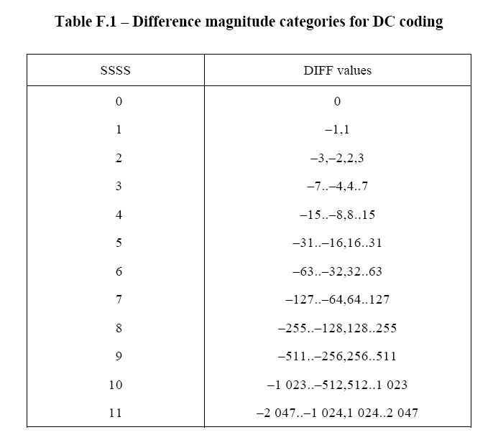

Slide 18
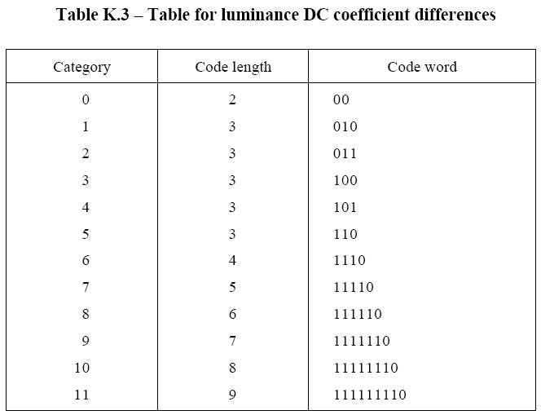

Slide 19
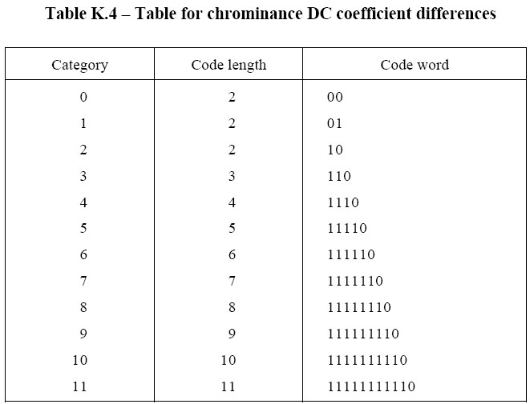

Slide 20
亮度分量DC系数举例
编码步骤 | 亮度DC系数举例
 | DC(0,0)₀ | DC(0,0)₁ | DC(0,0)₂ | DC(0,0)₃ | DC(0,0)₄
DC系数值 | 150 | 155 | 149 | 152 | 144
DC差值 | 150 | 5 | -6 | 3 | -8
中间符号 | (8,150) | (3,5) | (3,-6) | (2,3) | (4,-8)
熵和幅度编码 | (111110,10010110) | (100,101) | (100,001) | (011,11) | (101,0111)

Slide 21
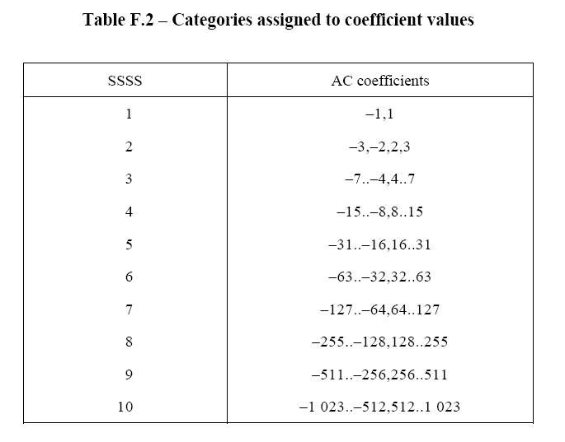

Slide 22
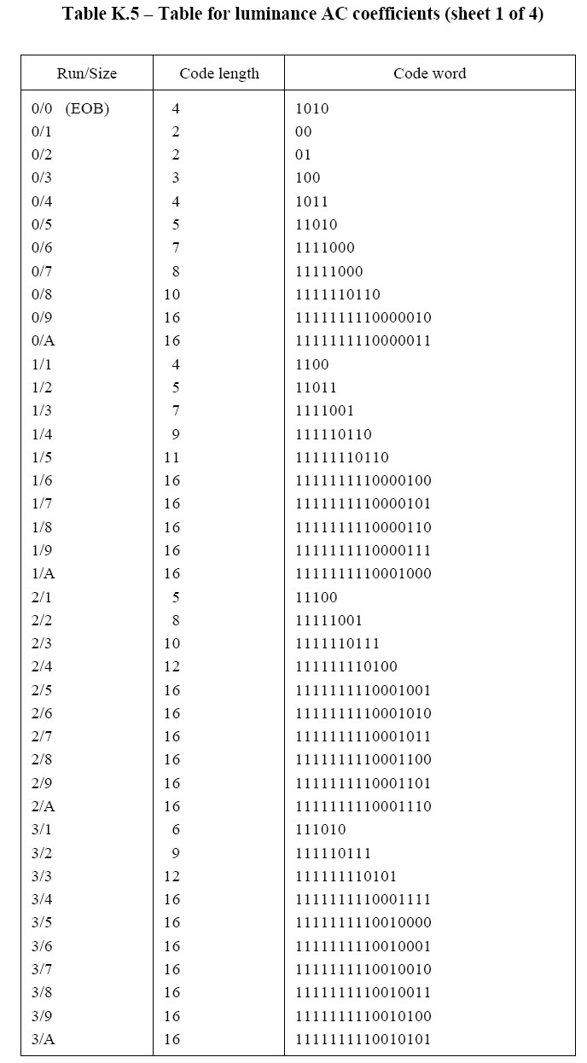
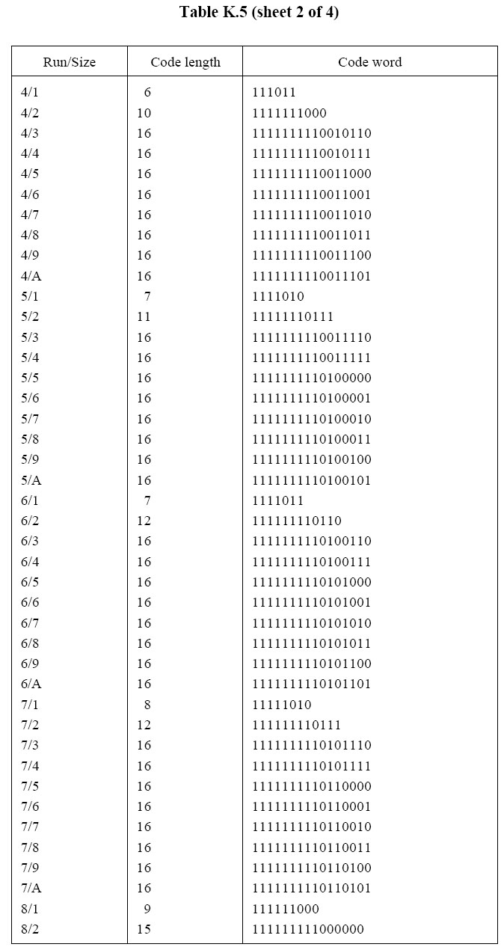
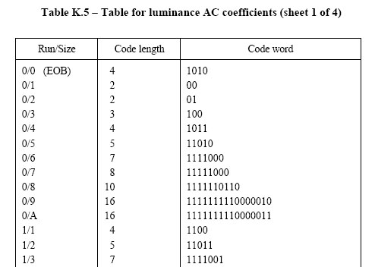
Luminance AC coefficients

Slide 23

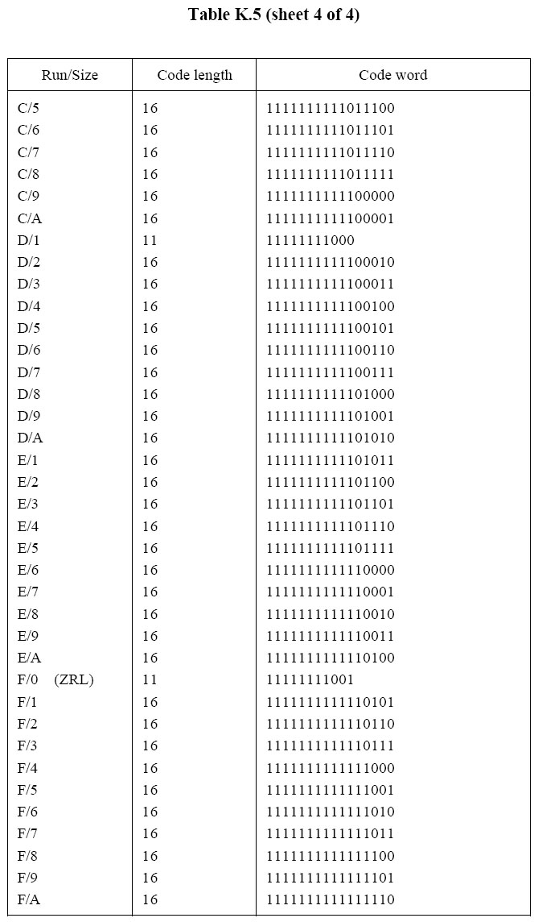
Luminance AC coefficients

Slide 24
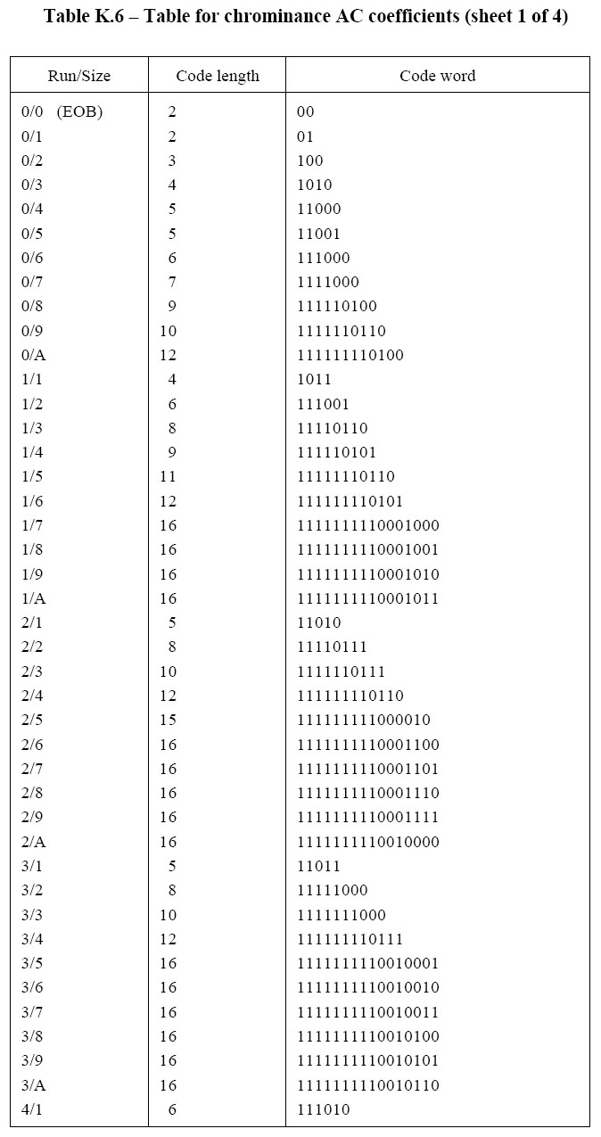
Chrominance AC coefficients

Slide 25
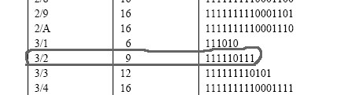
亮度分量AC系数编码举例
若AC系数zz(11)~zz(29)都为0，zz(30)=3,中间符号就为15/0、（3/2, 3）。
  15/0表示16个0值系数，
  (3/2,3)表示从此处开始到zz(30)有3个连续0值系数，用2位表示zz(30)=3。
亮度符号(3/2,3)的输出代码为111110111 11

Slide 26
JPEG压缩效果评价
压缩效果(比特/象素) | 质 量
0.25~0.50 | 中~好
0.50~0.75 | 好~很好
0.75~1.5 | 极好
1.2~2.0 | 与原始图象分不出来

Slide 27
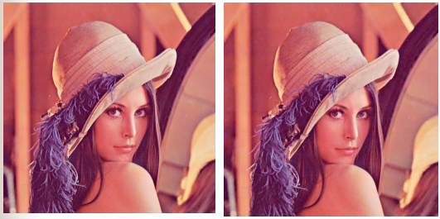
Results
786KB
23KB

Slide 28
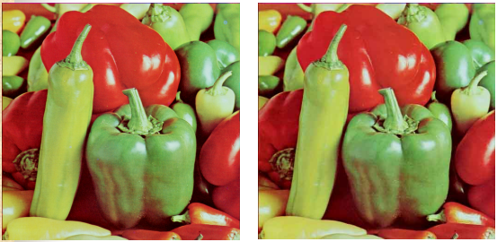
Results
786KB
26KB

Slide 29
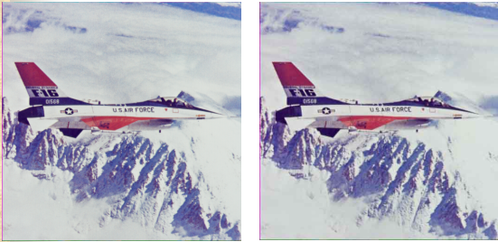
Results
786KB
25KB

Slide 30
基于DCT的累进操作方式编码
顺序方式: 每个图象分量的编码一次扫描完成的;
累进方式: 图象分量编码要经过多次扫描才完成。
累进方式
第一次扫描只进行一次粗糙图象的扫描压缩, 以相对于总的传输时间快得多的时间传输粗糙图象, 并重建一帧质量较低的可识别图象; 在随后的扫描中再对图象作较细的压缩, 这时只传递增加的信息,可重建一幅质量提高一些的图象。这样不断累进, 直到满意的图象为止。

Slide 31
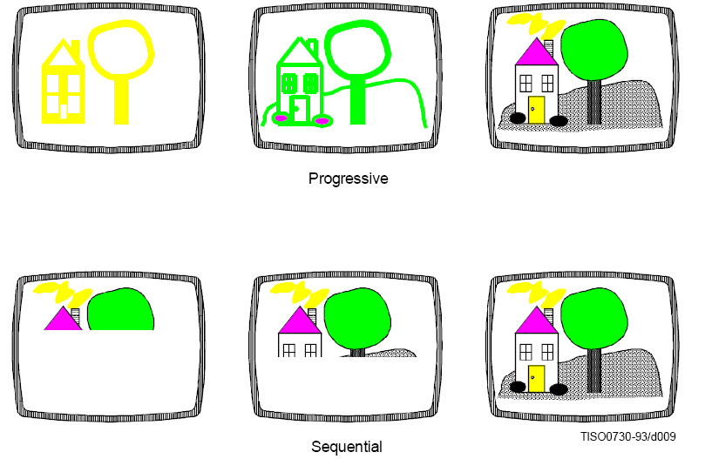

Slide 32
需在量化器的输出与熵编码的输入之间,增加一个足以存储量化后DCT系数的缓冲区,对缓冲区中存储的DCT系数多次扫描, 分批编码。
两种累进方式：
  频谱选择法 扫描中只对64个DCT变换系数中某些频带的系数进行编码、传送, 随后对其它频带编码、传送, 直到全部系数传送完毕为止。
  按位逼近法 沿着DCT量化系数有效位方向分段累进编码。如第1次扫描只取最高有效位的n位编码、传送, 然后对其余位进行编码、传送。

Slide 33
基于DCT的分层操作方式
分层方式是对一幅原始图象的空间分辨率,分成多个分辨率进行“锥形”的编码方法,水平(垂直)方向分辨率的下降以2的倍数因子改变。
分层操作方式

Slide 34
分层操作方式的过程
(1)把原始图象空间分辨率降低。
(2)对已降低分辨率的图象采用基于DCT的顺序方式、累进方式或无失真预测编码中的任何一种编码方法进行编码。
(3)对低分辨率的图象解码,重建图象,使用插值滤波器,对它插值,恢复图象的水平和垂直分辨率。
(4)把分辨率已升高的图象作为原始图象的预测值,对它们的差值采用基于DCT的顺序方式、累进方式或用无失真方式进行编码。
(5)重复(3)、(4)直到图象达到完整的分辨率编码。

Slide 35
JPEG2000简介
基于Internet的多媒体应用给图像编码提出了新的要求. 2000年12月公布JPEG 2000标准(ISO 15444), 其目标是在高压缩率情况下保证图像传输质量。
JPEG中采用DCT变换考察整个时域过程的频域特征或整个频域过程的时域特征。JPEG2000采用以小波变换为主的多分辨率编码方式。
JPEG2000统一了面向静态图像和二值图像的编码方式, 是既支持低比率压缩又支持高比率压缩的通用编码方式。

Slide 36
JPEG2000的特点
(1)高压缩率。与JPEG相比,可修复约30％的速率失真特性。JPEG和JPEG2000在压缩率相同时, JPEG2000的信噪比将提高30％左右;
(2)无损压缩。预测编码作为对图像进行无损编码的成熟方法被集成在JPEG2000中;
(3)渐进传输。JPEG2000可实现以空间清晰度和信噪比为首的各种可调节性,从而实现渐进传输,即具有“渐现”特性.
(4)感兴趣区域压缩。JPEG2000 支持所谓的“感兴趣区域”。

